Slide 1
Inteligência Artificial para Robótica Móvel
Introdução a Otimização
Métodos de Otimização de Busca Local
Professor: Marcos Maximo

Slide 2
Roteiro
Motivação.
Métodos Analíticos.
Métodos dos Mínimos Quadrados (MMQ).
Descida do Gradiente.
Hill Climbing.
Simulated Annealing.
Busca Tabu.
Dicas Práticas para Robótica.

Slide 3
Motivação

Slide 4
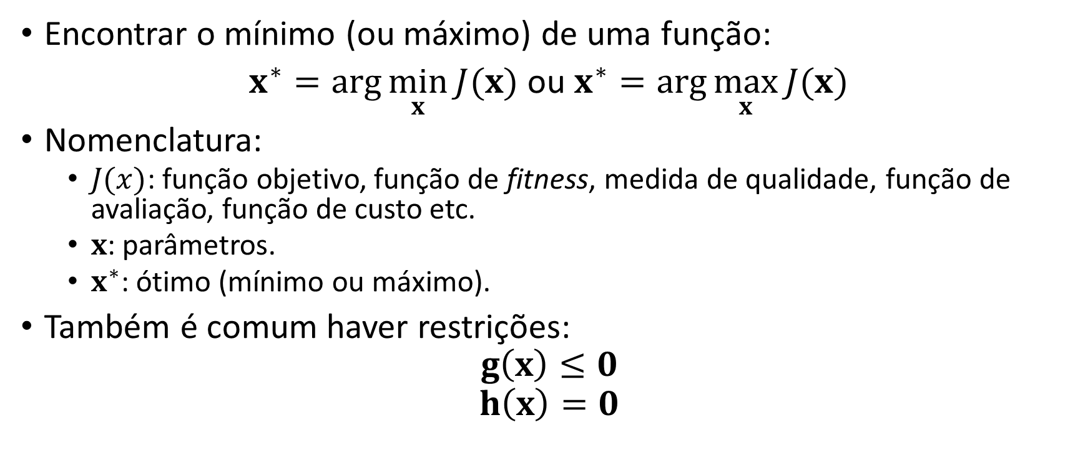
Otimização Matemática
Encontrar o mínimo (ou máximo) de uma função:
$x^{∗}=\arg{\min_{x}{J(x)}}$ ou $x^{∗}=\arg{\max_{x}{J(x)}}$
Nomenclatura:
$J(x)$: função objetivo, função de fitness, medida de qualidade, função de avaliação, função de custo etc.
$x$: parâmetros.
$x^{∗}$: ótimo (mínimo ou máximo).
Também é comum haver restrições:
$$g\left(x\right)≤0$$
$$h\left(x\right)=0$$

Slide 5
Otimização Matemática
Pode-se pensar como busca em que o caminho não importa.
Diversos problemas de Engenharia podem ser escritos como problema de otimização.
Frequentemente, em tomada de decisão, comportamentos envolvem parâmetros a serem ajustados:
Exemplo: como ajustar os parâmetros do Roomba do lab 1 de modo a limpar o ambiente no menor tempo?
Também usa-se o nome “programação matemática” (marketing): programação linear, programação quadrática, programação dinâmica etc.
A área de Aprendizado de Máquina é construída em cima de otimização.

Slide 6
Otimização Numérica
Quando solução analítica não é possível: otimização numérica.
Há diversas técnicas.
Não existe o melhor algoritmo.
“Melhor” depende de quão difícil é o problema de otimização.
Algoritmos específicos para certas classes:
Programação linear: função de custo e restrições lineares.
Programação quadrática: função de custo quadrática e restrições lineares.
Programação quadrática restrita quadraticamente: função de custo e restrições quadráticas.
Comunidade de IA geralmente está preocupada com problemas de otimização muito difíceis (classes mais gerais).

Slide 7
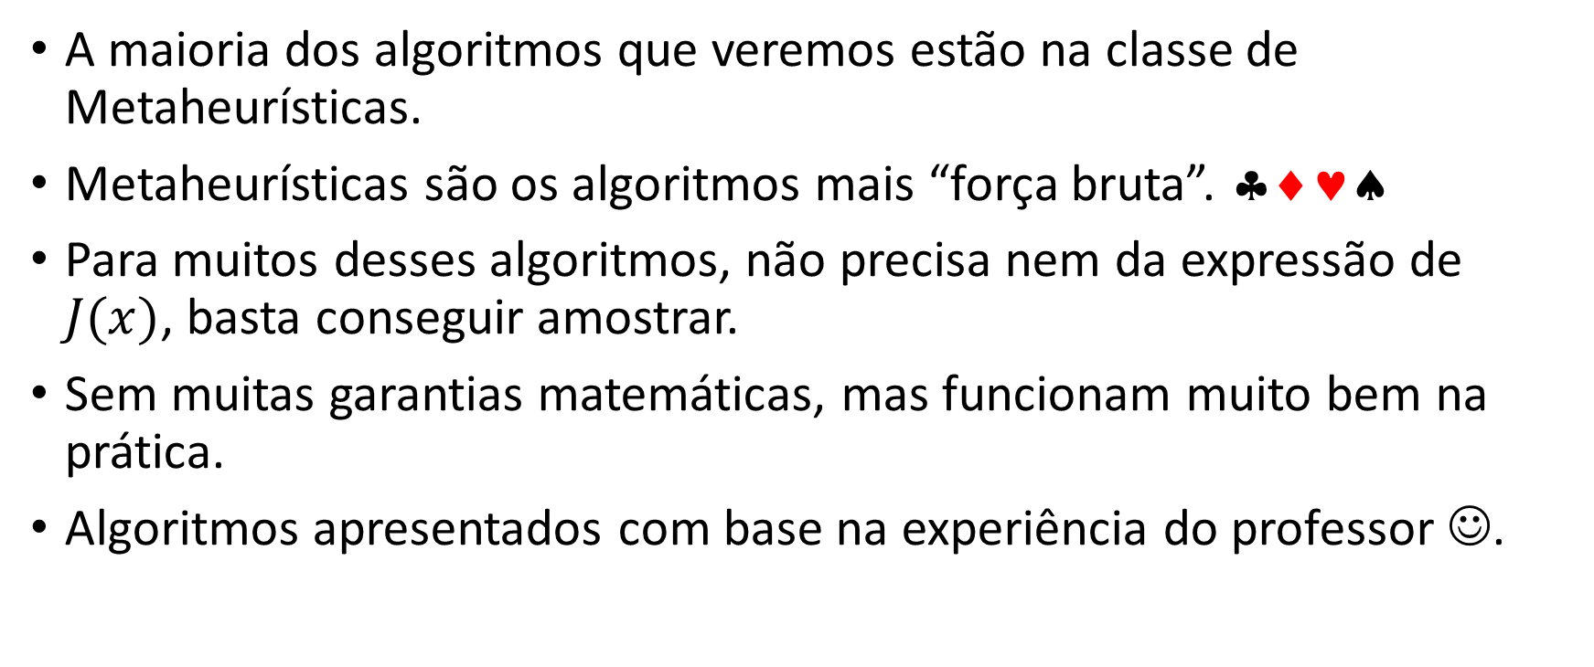
Metaheurísticas
A maioria dos algoritmos que veremos estão na classe de Metaheurísticas.
Metaheurísticas são os algoritmos mais “força bruta”. ♣♦♥♠
Para muitos desses algoritmos, não precisa nem da expressão de $J(x)$, basta conseguir amostrar.
Sem muitas garantias matemáticas, mas funcionam muito bem na prática.
Algoritmos apresentados com base na experiência do professor ☺.

Slide 8
Exploitation x Exploration
Em problemas muito difíceis, não há garantia de encontrar o ótimo global.
Surge o dilema de exploitation x exploration.
Exploitation: tentar mais do que sei que é bom.
Exploration: buscar por onde não fui antes.
Focar demais em exploitation resulta em convergência prematura para ótimo local.
Focar demais em exploration faz convergência demorar demais.

Slide 9
Métodos Analíticos

Slide 10
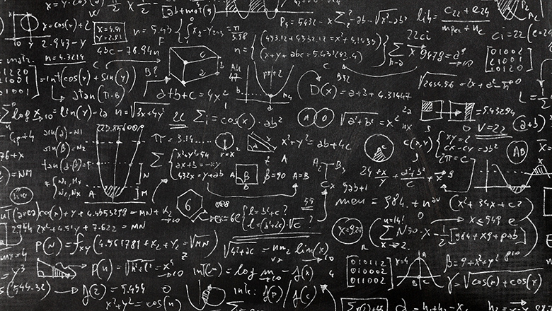
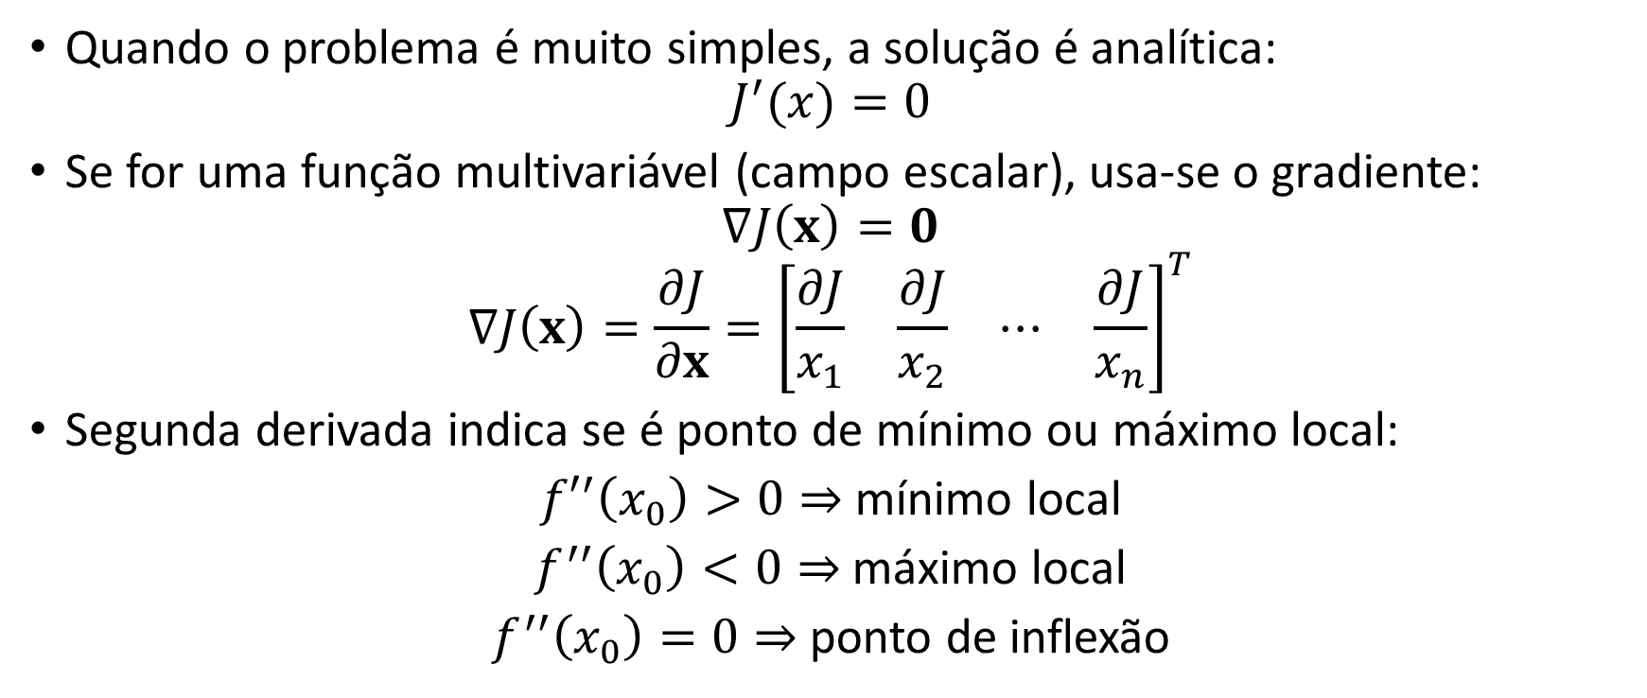
Métodos Analíticos
Quando o problema é muito simples, a solução é analítica:
$$J^{′}(x)=0$$
Se for uma função multivariável (campo escalar), usa-se o gradiente:
$$∇J\left(x\right)=0$$
$$∇J\left(x\right)=\frac{∂J}{∂x}={\left[\begin{matrix}\frac{∂J}{x_{1}} & \frac{∂J}{x_{2}} & ⋯ & \frac{∂J}{x_{n}}\end{matrix}\right]}^{T}$$
Segunda derivada indica se é ponto de mínimo ou máximo local:
${f′}^{′}\left(x_{0}\right)>0⇒$ mínimo local
$f^{′′}\left(x_{0}\right)<0⇒$ máximo local
$f^{′′}\left(x_{0}\right)=0⇒$ ponto de inflexão

Slide 11
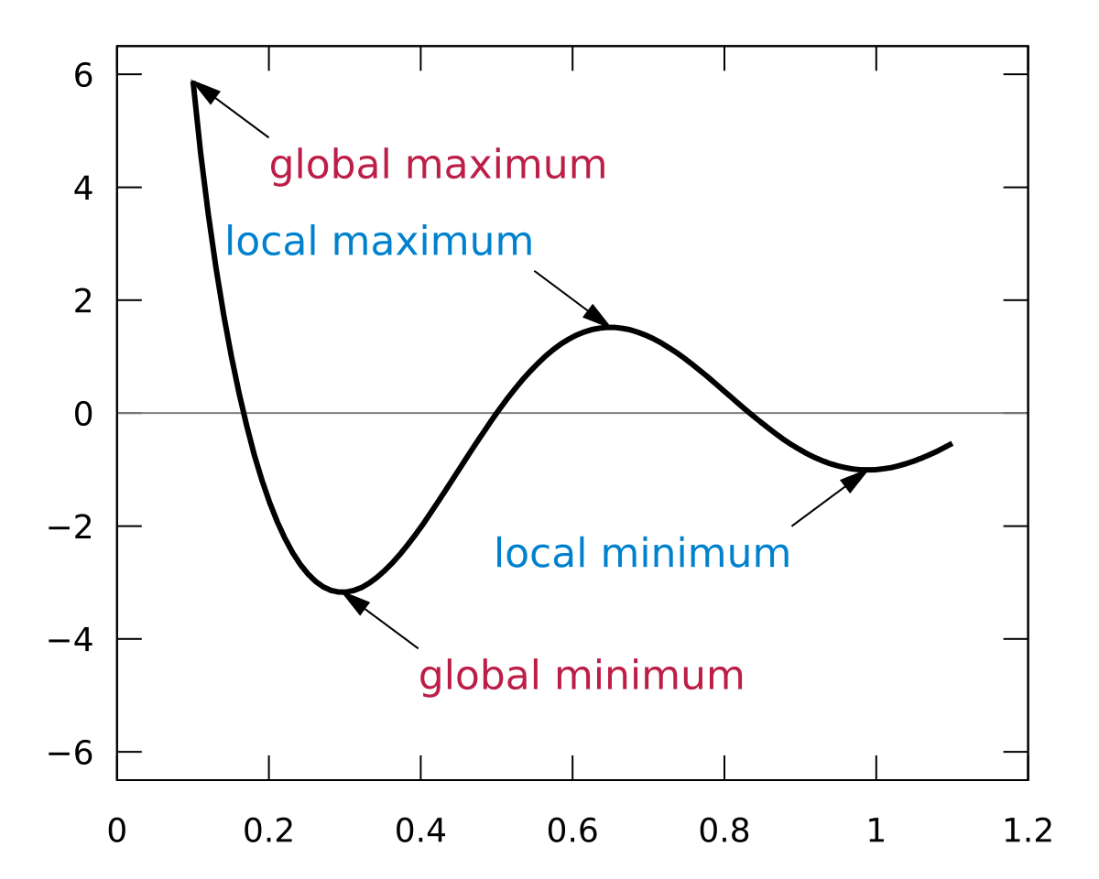
Ótimos Locais e Globais

Slide 12
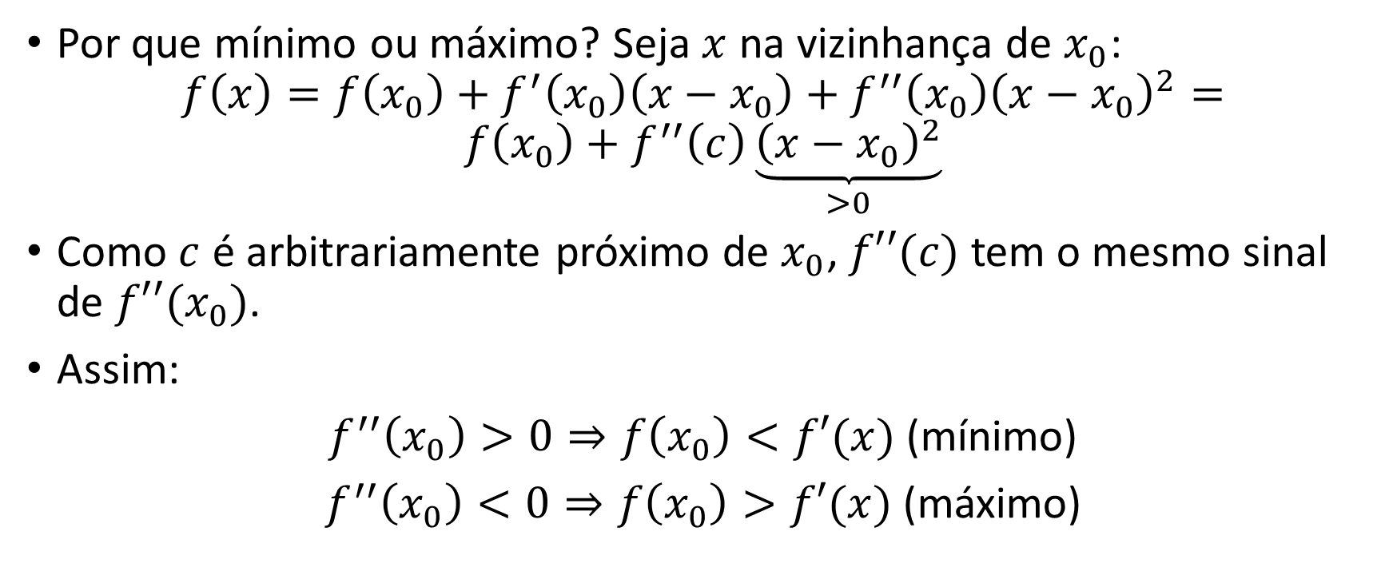
Métodos Analíticos
Por que mínimo ou máximo? Seja $x$ na vizinhança de $x_{0}$:
$$f\left(x\right)=f\left(x_{0}\right)+f^{′}\left(x_{0}\right)\left(x−x_{0}\right)+f^{′′}\left(x_{0}\right){\left(x−x_{0}\right)}^{2}=$$
$$f\left(x_{0}\right)+f^{′′}\left(c\right)\underset{>0}{\underbrace{{\left(x−x_{0}\right)}^{2}}}$$
Como $c$ é arbitrariamente próximo de $x_{0}$, $f′′(c)$ tem o mesmo sinal de $f′′(x_{0})$.
Assim:
$f^{′′}\left(x_{0}\right)>0⇒f\left(x_{0}\right)<f′(x)$ (mínimo)
$f^{′′}\left(x_{0}\right)<0⇒f\left(x_{0}\right)>f′(x)$ (máximo)

Slide 13
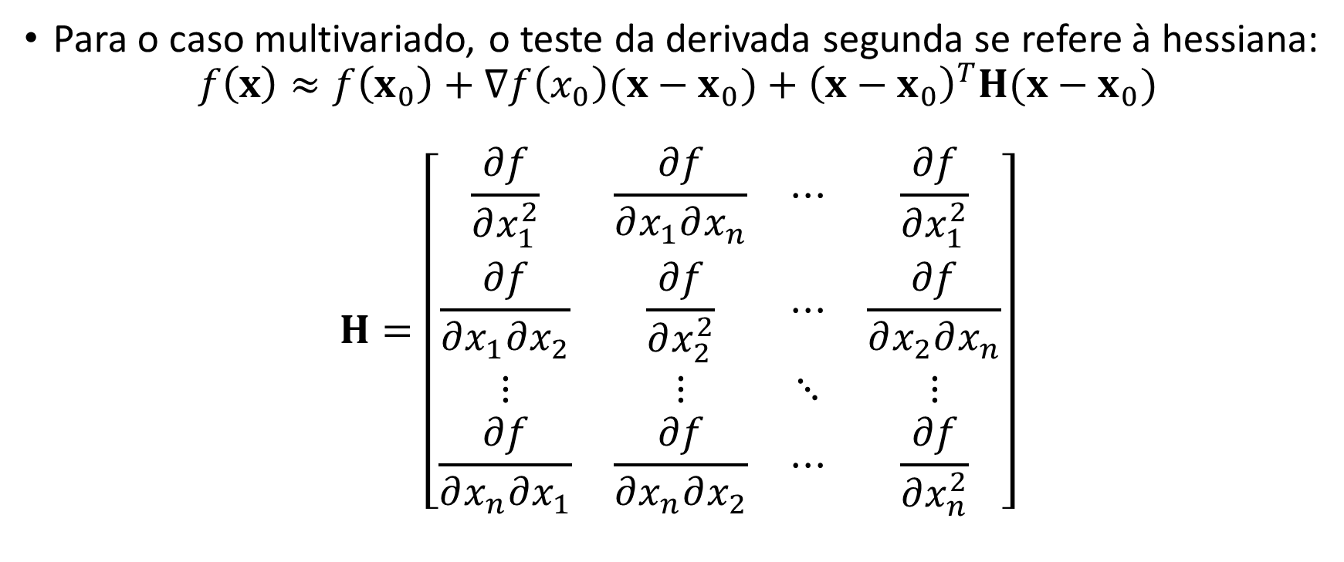
Métodos Analíticos
Para o caso multivariado, o teste da derivada segunda se refere à hessiana:
$$f\left(x\right)≈f\left(x_{0}\right)+∇f\left(x_{0}\right)(x−x_{0})+{\left(x−x_{0}\right)}^{T}H(x−x_{0})$$
$$H=\left[\begin{matrix}\frac{∂f}{∂x_{1}^{2}} & \frac{∂f}{∂x_{1}∂x_{n}} & ⋯ & \frac{∂f}{∂x_{1}^{2}} \\ \frac{∂f}{∂x_{1}∂x_{2}} & \frac{∂f}{∂x_{2}^{2}} & ⋯ & \frac{∂f}{∂x_{2}∂x_{n}} \\ ⋮ & ⋮ & ⋱ & ⋮ \\ \frac{∂f}{∂x_{n}∂x_{1}} & \frac{∂f}{∂x_{n}∂x_{2}} & ⋯ & \frac{∂f}{∂x_{n}^{2}}\end{matrix}\right]$$

Slide 14
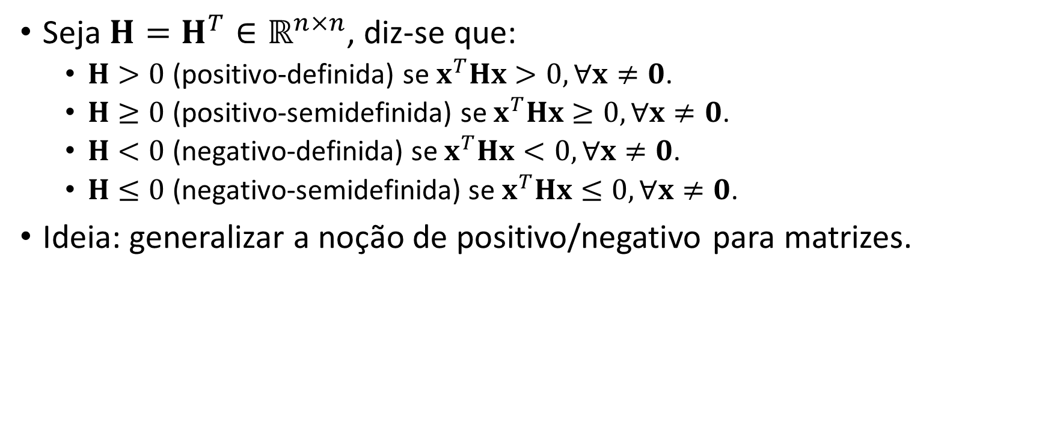
Métodos Analíticos
Seja $H=H^{T}∈ℝ^{n×n}$, diz-se que:
$H>0$ (positivo-definida) se $x^{T}Hx>0,∀x≠0$.
$H≥0$ (positivo-semidefinida) se $x^{T}Hx≥0,∀x≠0$.
$H<0$ (negativo-definida) se $x^{T}Hx<0,∀x≠0$.
$H≤0$ (negativo-semidefinida) se $x^{T}Hx≤0,∀x≠0$.
Ideia: generalizar a noção de positivo/negativo para matrizes.

Slide 15
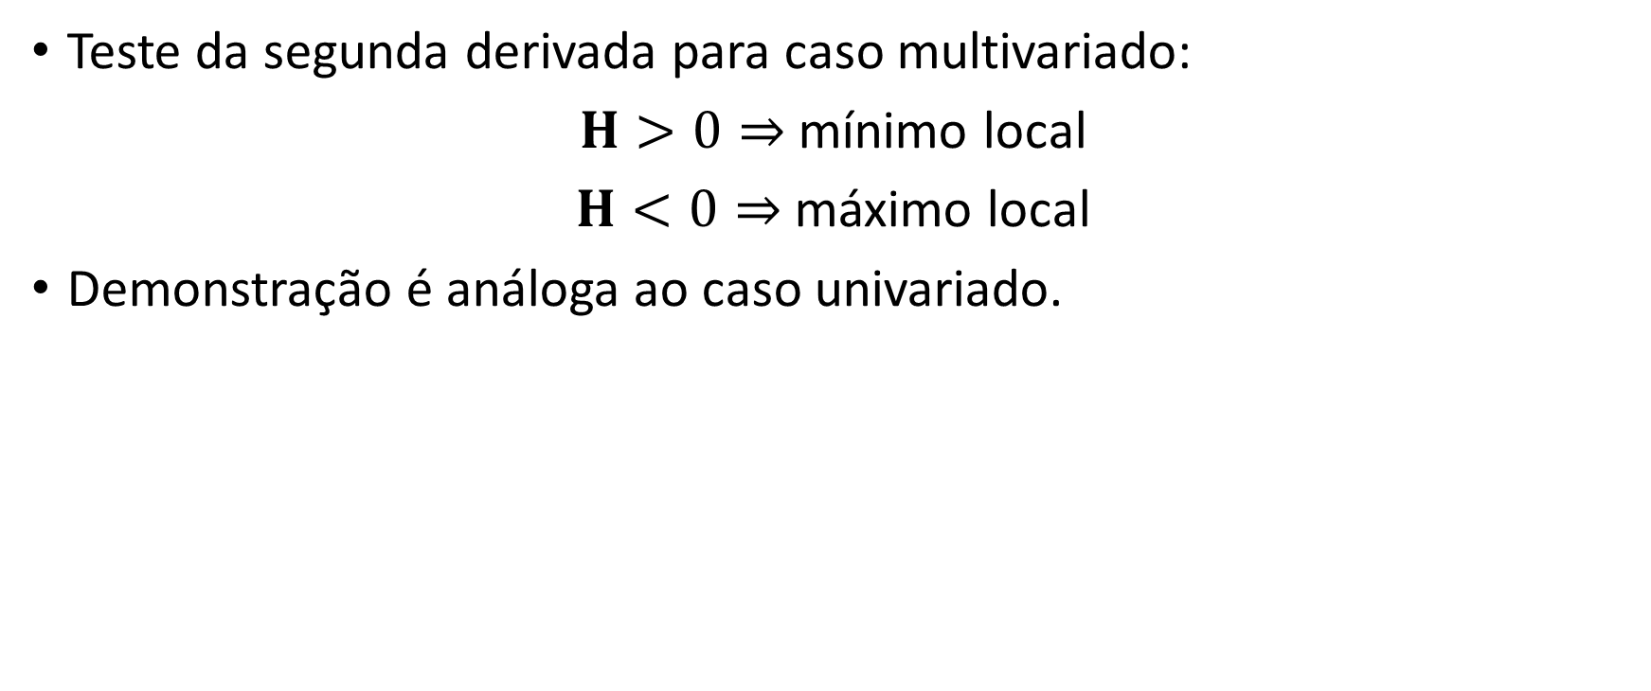
Métodos Analíticos
Teste da segunda derivada para caso multivariado:
$H>0⇒$ mínimo local
$H<0⇒$ máximo local
Demonstração é análoga ao caso univariado.

Slide 16

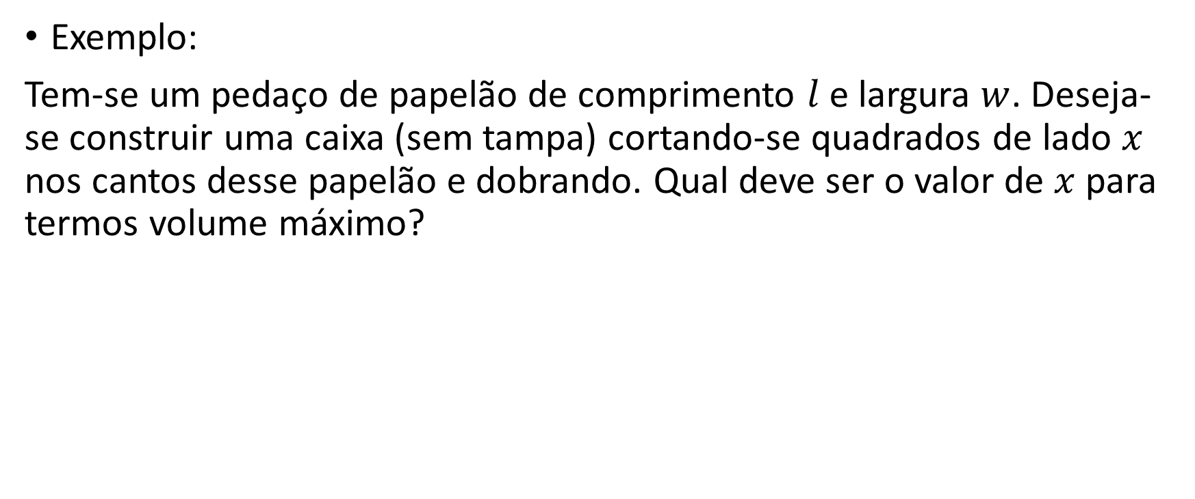

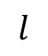

Métodos Analíticos
Exemplo:
Tem-se um pedaço de papelão de comprimento $l$ e largura $w$. Deseja-se construir uma caixa (sem tampa) cortando-se quadrados de lado $x$ nos cantos desse papelão e dobrando. Qual deve ser o valor de $x$ para termos volume máximo?
$$l$$
$$x$$
$$x$$
$$w$$

Slide 17
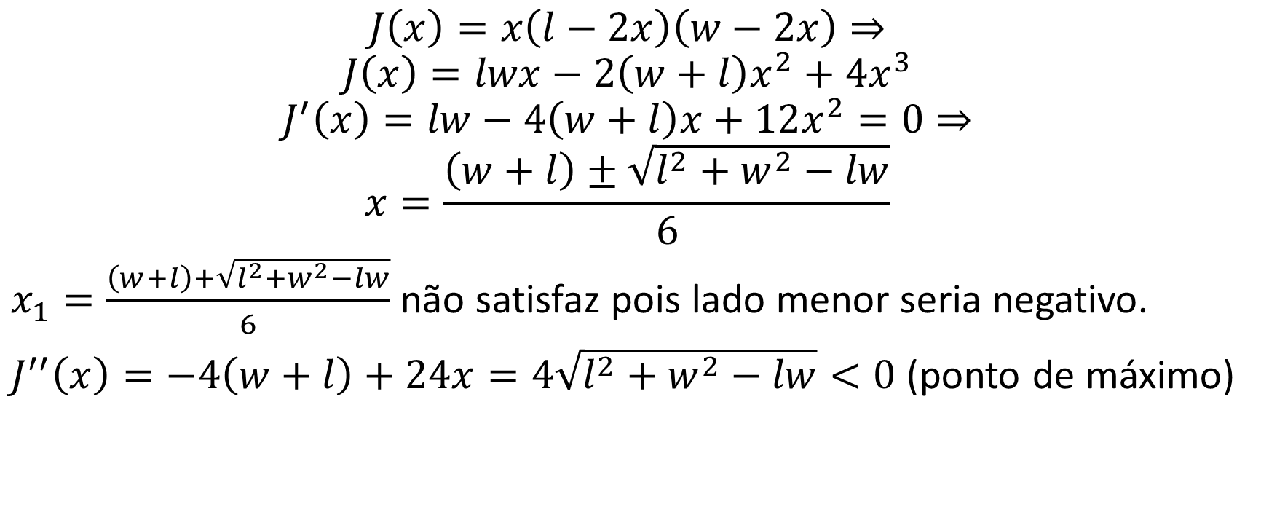
Métodos Analíticos
$$J\left(x\right)=x\left(l−2x\right)\left(w−2x\right)⇒$$
$$J\left(x\right)=lwx−2\left(w+l\right)x^{2}+4x^{3}$$
$$J^{′}\left(x\right)=lw−4\left(w+l\right)x+12x^{2}=0⇒$$
$$x=\frac{\left(w+l\right)±\sqrt{l^{2}+w^{2}−lw}}{6}$$
$x_{1}=\frac{\left(w+l\right)+\sqrt{l^{2}+w^{2}−lw}}{6}$ não satisfaz pois lado menor seria negativo.
$J^{′′}\left(x\right)=−4\left(w+l\right)+24x=4\sqrt{l^{2}+w^{2}−lw}<0$ (ponto de máximo)

Slide 18
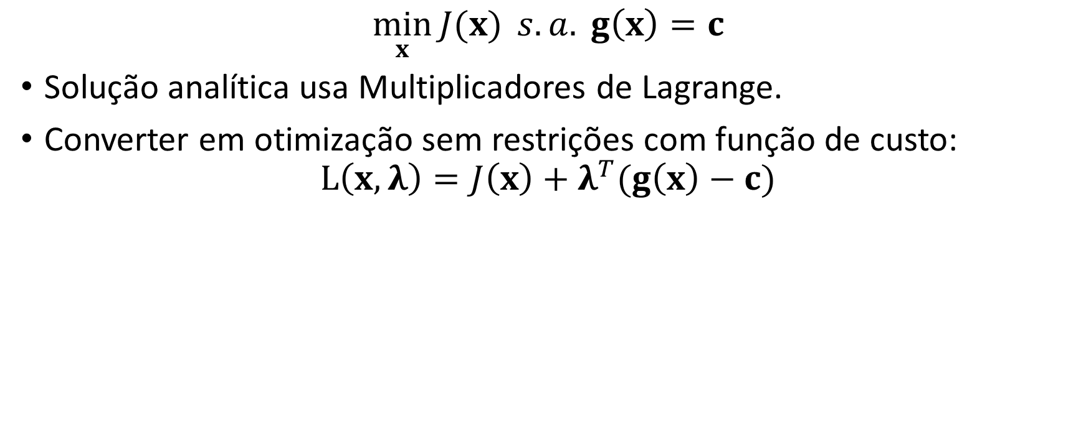
Otimização com Restrições
$$\min_{x}{J(x)} s.a. g\left(x\right)=c$$
Solução analítica usa Multiplicadores de Lagrange.
Converter em otimização sem restrições com função de custo:
$$L\left(x,λ\right)=J\left(x\right)+λ^{T}(g\left(x\right)−c)$$

Slide 19
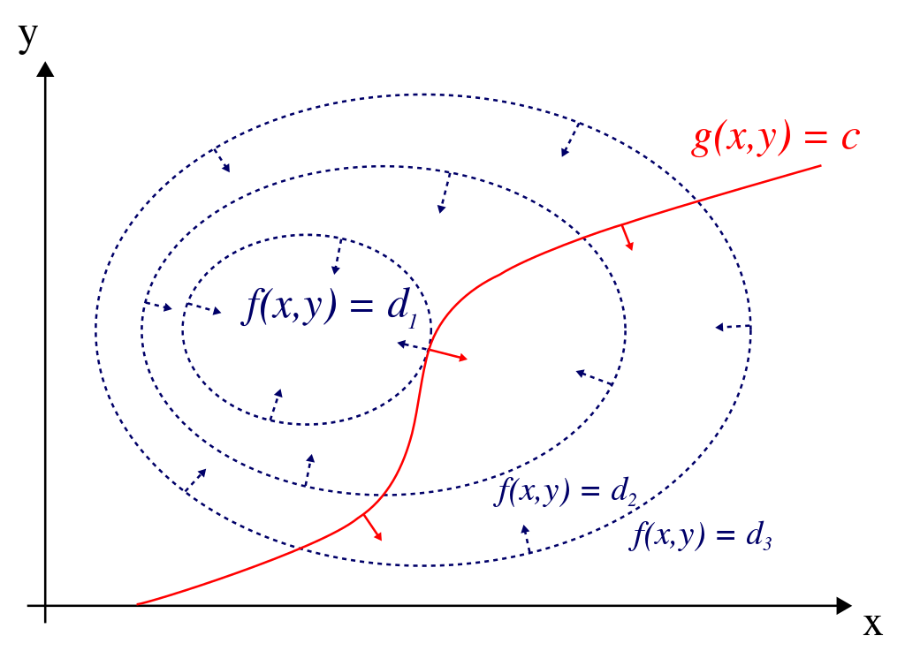
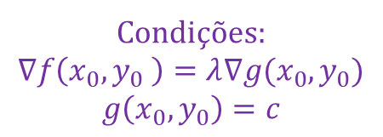
Multiplicadores de Lagrange
Condições:
$$∇f\left(x_{0},y_{0} \right)=λ∇g(x_{0},y_{0})$$
$$g\left(x_{0},y_{0}\right)=c$$
Fonte: https://en.wikipedia.org/wiki/Lagrange_multiplier

Slide 20
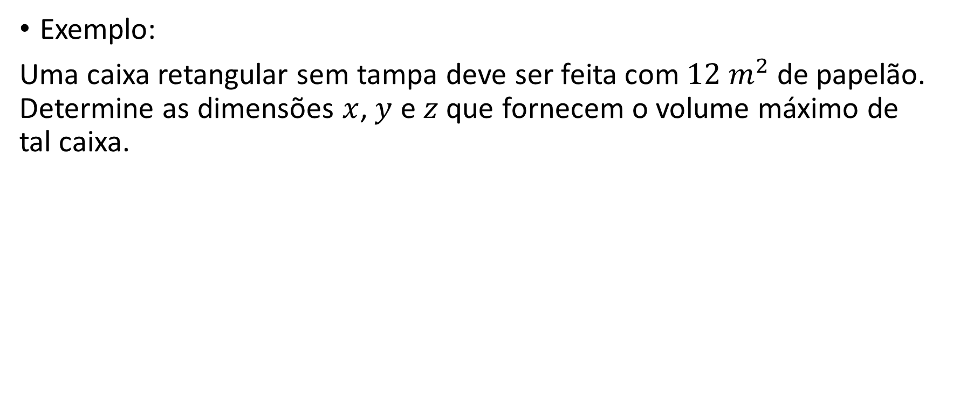
Otimização com Restrições
Exemplo:
Uma caixa retangular sem tampa deve ser feita com $12 m^{2}$ de papelão. Determine as dimensões $x$, $y$ e $z$ que fornecem o volume máximo de tal caixa.

Slide 21
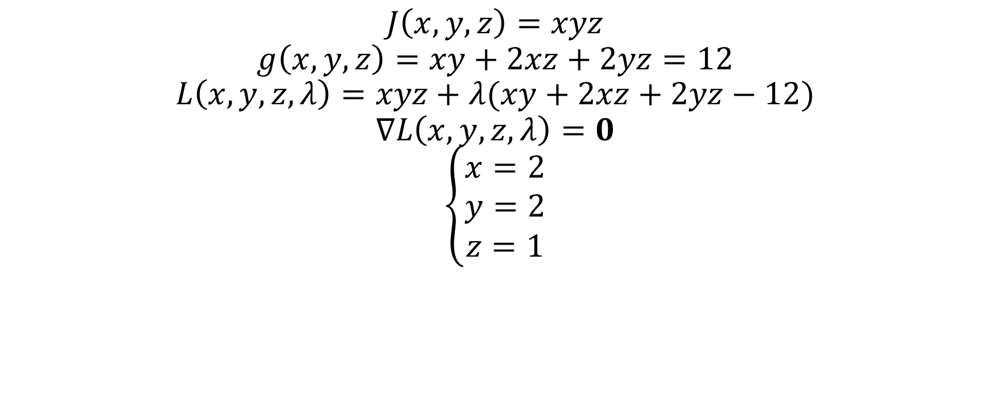
Otimização com Restrições
$$J\left(x,y,z\right)=xyz$$
$$g\left(x,y,z\right)=xy+2xz+2yz=12$$
$$L\left(x,y,z,λ\right)=xyz+λ(xy+2xz+2yz−12)$$
$$∇L\left(x,y,z,λ\right)=0$$
$$\left\{\begin{matrix}x=2 \\ y=2 \\ z=1\end{matrix}\right.$$

Slide 22
Método dos Mínimos Quadrados (MMQ)

Slide 23
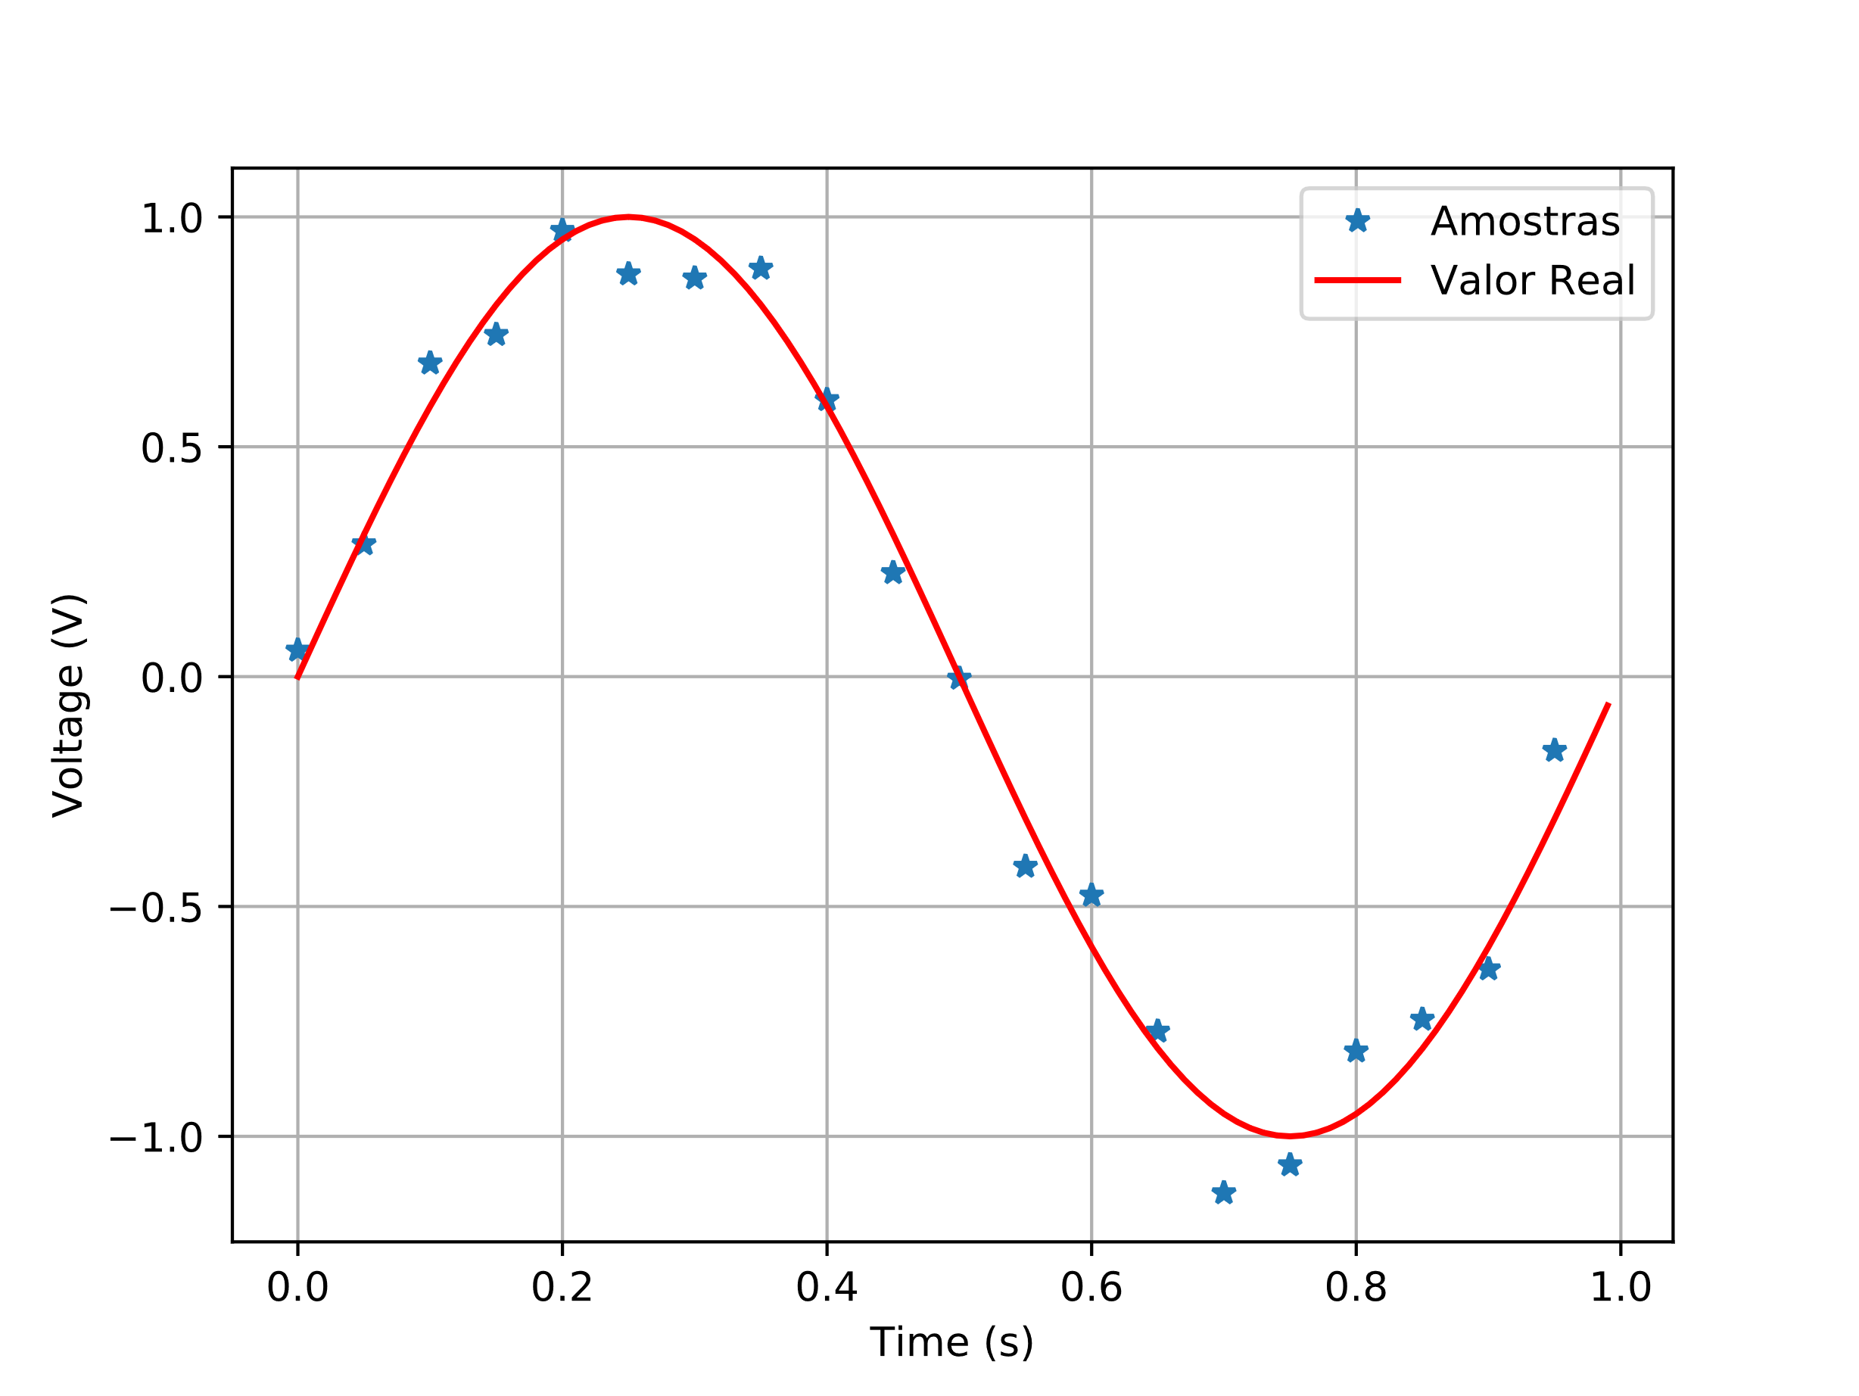
Método dos Mínimos Quadrados (MMQ)

Slide 24
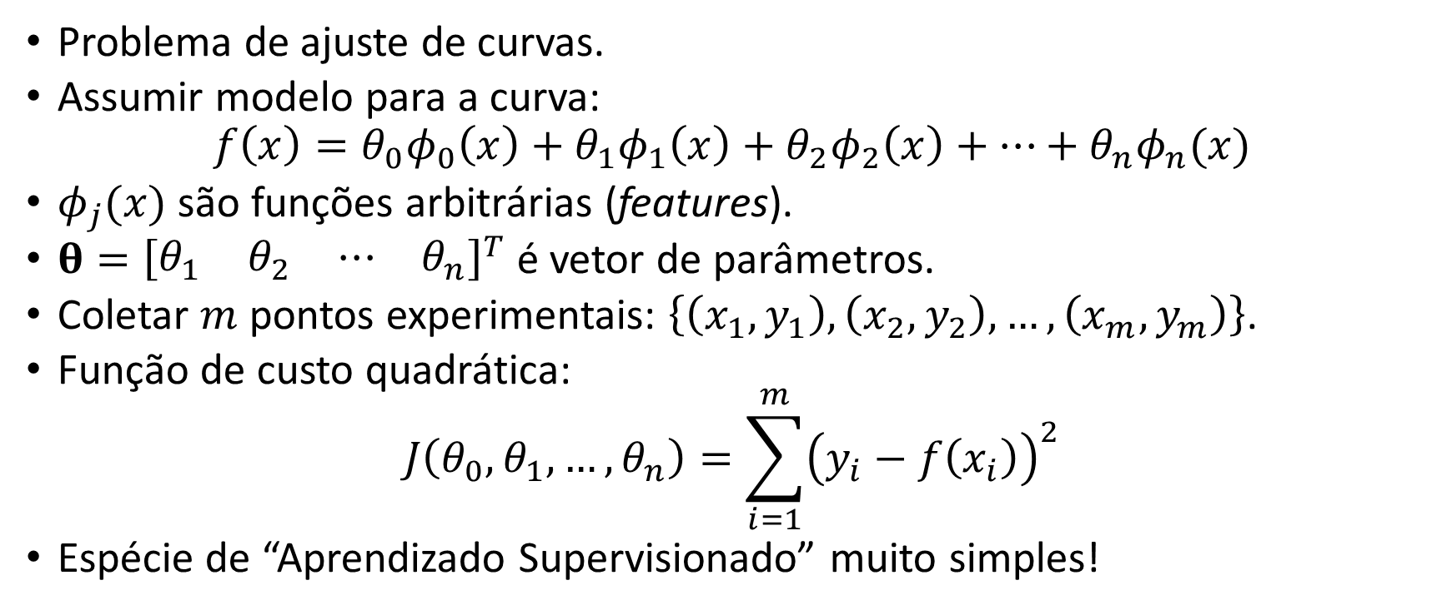
Método dos Mínimos Quadrados (MMQ)
Problema de ajuste de curvas.
Assumir modelo para a curva:
$$f\left(x\right)=θ_{0}φ_{0}\left(x\right)+θ_{1}φ_{1}\left(x\right)+θ_{2}φ_{2}\left(x\right)+⋯+θ_{n}φ_{n}(x)$$
$φ_{j}(x)$ são funções arbitrárias (features).
$θ={\left[\begin{matrix}θ_{1} & θ_{2} & ⋯ & θ_{n}\end{matrix}\right]}^{T}$ é vetor de parâmetros.
Coletar $m$ pontos experimentais: $\left\{\left(x_{1},y_{1}\right),\left(x_{2},y_{2}\right),…,\left(x_{m},y_{m}\right)\right\}$.
Função de custo quadrática:
$$J\left(θ_{0},θ_{1},…,θ_{n}\right)=\sum_{i=1}^{m}{{\left(y_{i}−f\left(x_{i}\right)\right)}^{2}}$$
Espécie de “Aprendizado Supervisionado” muito simples!

Slide 25
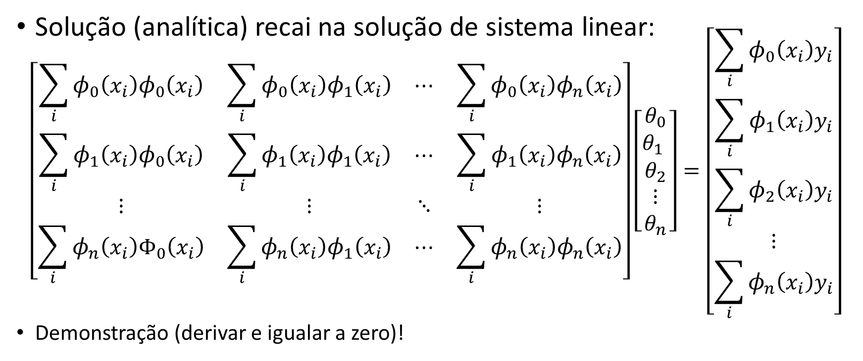
Método dos Mínimos Quadrados (MMQ)
Solução (analítica) recai na solução de sistema linear:
$$\left[\begin{matrix}\sum_{i}{φ_{0}\left(x_{i}\right)φ_{0}\left(x_{i}\right)} & \sum_{i}{φ_{0}\left(x_{i}\right)φ_{1}\left(x_{i}\right)} & ⋯ & \sum_{i}{φ_{0}\left(x_{i}\right)φ_{n}\left(x_{i}\right)} \\ \sum_{i}{φ_{1}\left(x_{i}\right)φ_{0}\left(x_{i}\right)} & \sum_{i}{φ_{1}\left(x_{i}\right)φ_{1}\left(x_{i}\right)} & ⋯ & \sum_{i}{φ_{1}\left(x_{i}\right)φ_{n}\left(x_{i}\right)} \\ ⋮ & ⋮ & ⋱ & ⋮ \\ \sum_{i}{φ_{n}\left(x_{i}\right)Φ_{0}\left(x_{i}\right)} & \sum_{i}{φ_{n}\left(x_{i}\right)φ_{1}\left(x_{i}\right)} & ⋯ & \sum_{i}{φ_{n}\left(x_{i}\right)φ_{n}\left(x_{i}\right)}\end{matrix}\right]\left[\begin{matrix}θ_{0} \\ θ_{1} \\ θ_{2} \\ ⋮ \\ θ_{n}\end{matrix}\right]=\left[\begin{matrix}\sum_{i}{φ_{0}\left(x_{i}\right)y_{i}} \\ \sum_{i}{φ_{1}\left(x_{i}\right)y_{i}} \\ \sum_{i}{φ_{2}\left(x_{i}\right)y_{i}} \\ ⋮ \\ \sum_{i}{φ_{n}\left(x_{i}\right)y_{i}}\end{matrix}\right]$$
Demonstração (derivar e igualar a zero)!

Slide 26
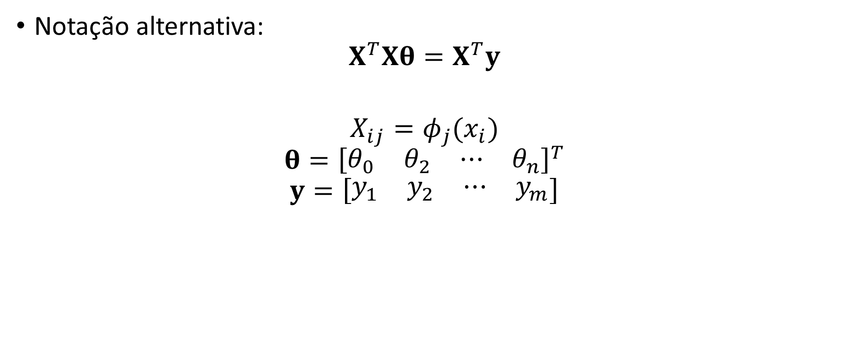
Método dos Mínimos Quadrados (MMQ)
Notação alternativa:
$$X^{T}Xθ=X^{T}y$$
$$X_{ij}=φ_{j}(x_{i})$$
$$θ={\left[\begin{matrix}θ_{0} & θ_{2} & ⋯ & θ_{n}\end{matrix}\right]}^{T}$$
$$y=\left[\begin{matrix}y_{1} & y_{2} & ⋯ & y_{m}\end{matrix}\right]$$

Slide 27
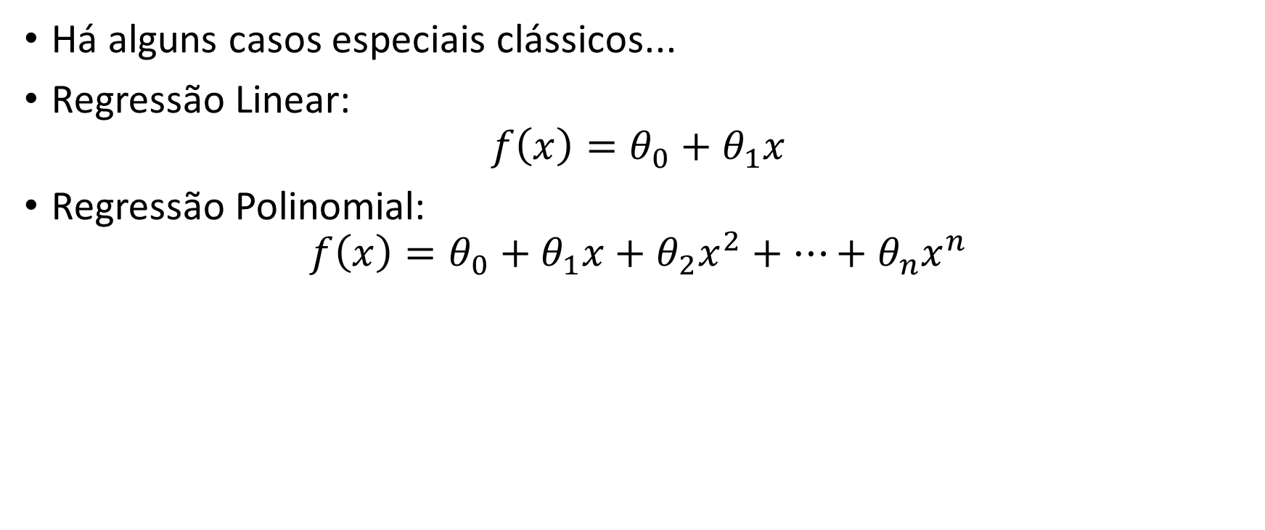
Método dos Mínimos Quadrados (MMQ)
Há alguns casos especiais clássicos...
Regressão Linear:
$$f\left(x\right)=θ_{0}+θ_{1}x$$
Regressão Polinomial:
$$f\left(x\right)=θ_{0}+θ_{1}x+θ_{2}x^{2}+⋯+θ_{n}x^{n}$$

Slide 28
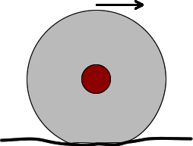
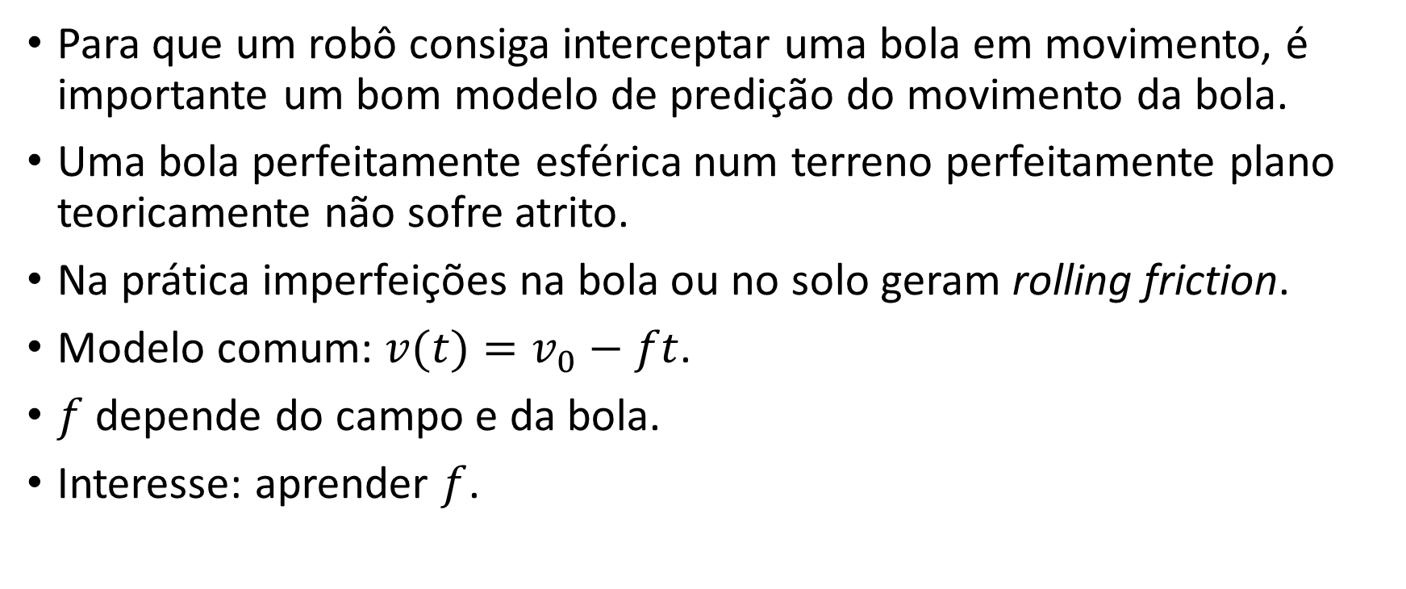
Predição de Movimento da Bola
Para que um robô consiga interceptar uma bola em movimento, é importante um bom modelo de predição do movimento da bola.
Uma bola perfeitamente esférica num terreno perfeitamente plano teoricamente não sofre atrito.
Na prática imperfeições na bola ou no solo geram rolling friction.
Modelo comum: $v(t)=v_{0}−ft$.
$f$ depende do campo e da bola.
Interesse: aprender $f$.
Imperfeições
no solo

Slide 29
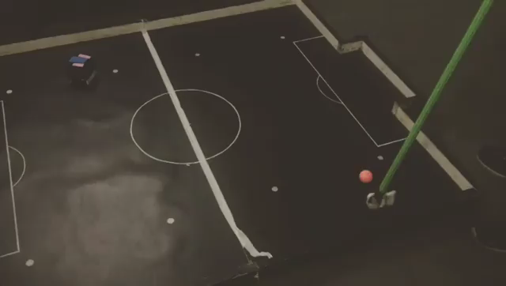

Slide 30
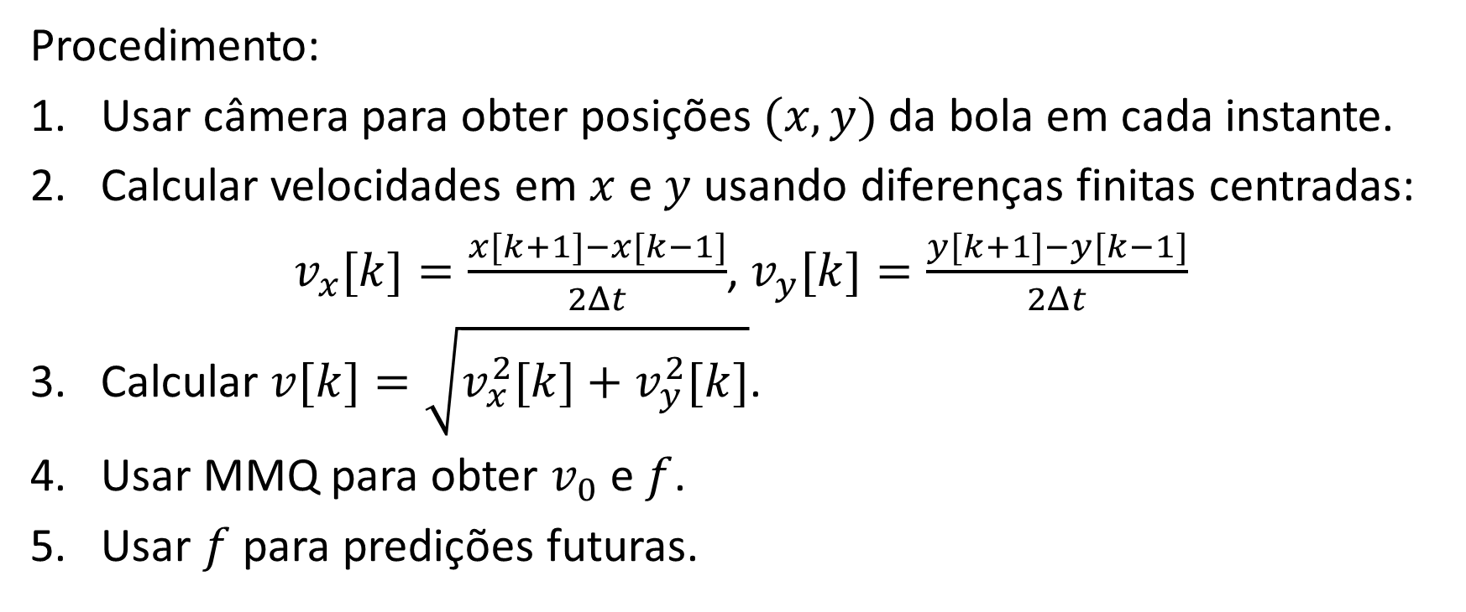
Predição de Movimento da Bola
Procedimento:
Usar câmera para obter posições $(x,y)$ da bola em cada instante.
Calcular velocidades em $x$ e $y$ usando diferenças finitas centradas:
$v_{x}[k]=\frac{x[k+1]−x[k−1]}{2Δt}$, $v_{y}[k]=\frac{y[k+1]−y[k−1]}{2Δt}$
Calcular $v[k]=\sqrt{v_{x}^{2}[k]+v_{y}^{2}[k]}$.
Usar MMQ para obter $v_{0}$ e $f$.
Usar $f$ para predições futuras.

Slide 31
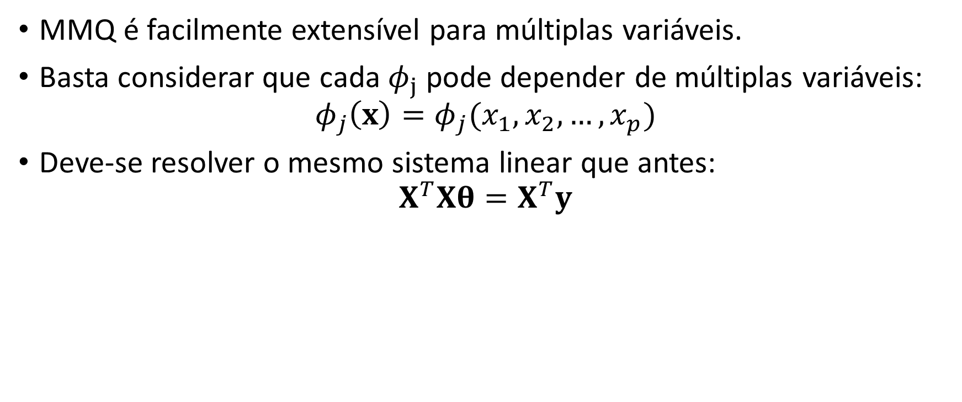
MMQ Multivariável
MMQ é facilmente extensível para múltiplas variáveis.
Basta considerar que cada $φ_{j}$ pode depender de múltiplas variáveis:
$$φ_{j}\left(x\right)=φ_{j}(x_{1},x_{2},…,x_{p})$$
Deve-se resolver o mesmo sistema linear que antes:
$$X^{T}Xθ=X^{T}y$$

Slide 32
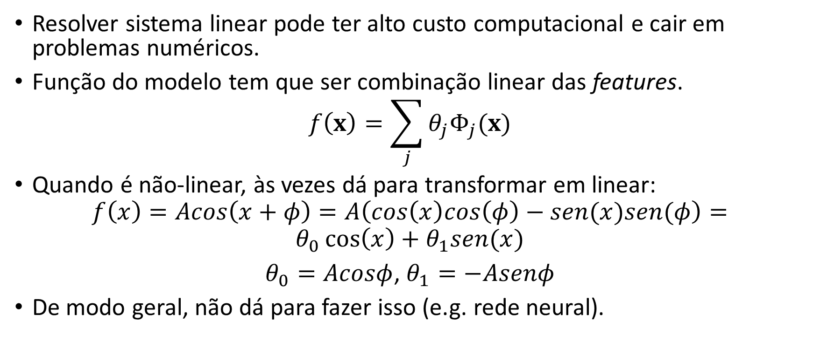
Limitações do MMQ
Resolver sistema linear pode ter alto custo computacional e cair em problemas numéricos.
Função do modelo tem que ser combinação linear das features.
$$f\left(x\right)=\sum_{j}{θ_{j}Φ_{j}(x)}$$
Quando é não-linear, às vezes dá para transformar em linear:
$$f\left(x\right)=Acos\left(x+φ\right)=A\left(cos\left(x\right)cos\left(φ\right)−sen(x)sen(φ\right)=$$
$$θ_{0}\cos\left(x\right)+θ_{1}sen(x)$$
$θ_{0}=Acosφ$, $θ_{1}=−Asenφ$
De modo geral, não dá para fazer isso (e.g. rede neural).

Slide 33
Métodos de Otimização de Busca Local

Slide 34
Métodos de Otimização de Busca Local
Métodos de busca local buscam iterativamente ótimos locais próximo ao ponto inicial (chute inicial).
Convergem rápido, mas são muito suscetíveis a ficar preso em ótimo local.
Em geral, funcionam bem quando se tem poucos parâmetros e um bom chute inicial.

Slide 35
Descida do Gradiente

Slide 36
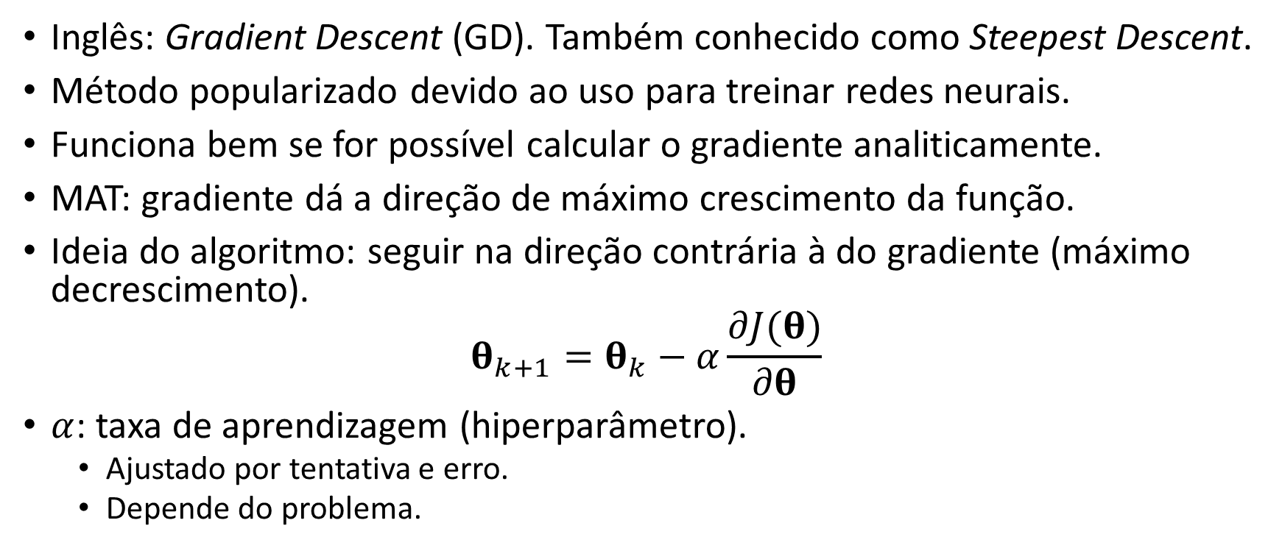
Descida do Gradiente
Inglês: Gradient Descent (GD). Também conhecido como Steepest Descent.
Método popularizado devido ao uso para treinar redes neurais.
Funciona bem se for possível calcular o gradiente analiticamente.
MAT: gradiente dá a direção de máximo crescimento da função.
Ideia do algoritmo: seguir na direção contrária à do gradiente (máximo decrescimento).
$$θ_{k+1}=θ_{k}−α\frac{∂J(θ)}{∂θ}$$
$α$: taxa de aprendizagem (hiperparâmetro).
Ajustado por tentativa e erro.
Depende do problema.

Slide 37

Descida do Gradiente
Fonte: https://giphy.com/gifs/gradient-O9rcZVmRcEGqI

Slide 38
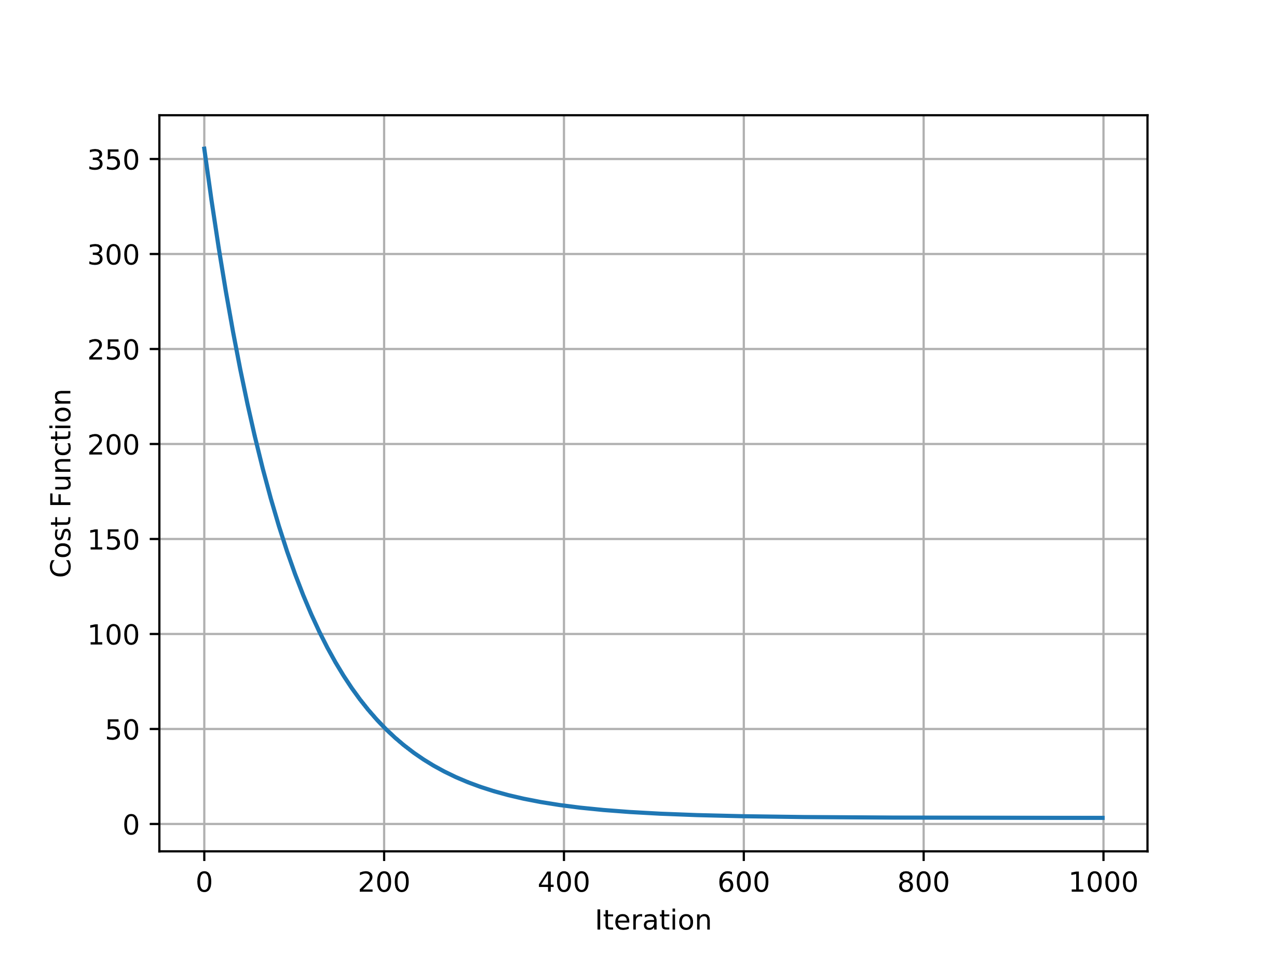
Descida do Gradiente

Slide 39
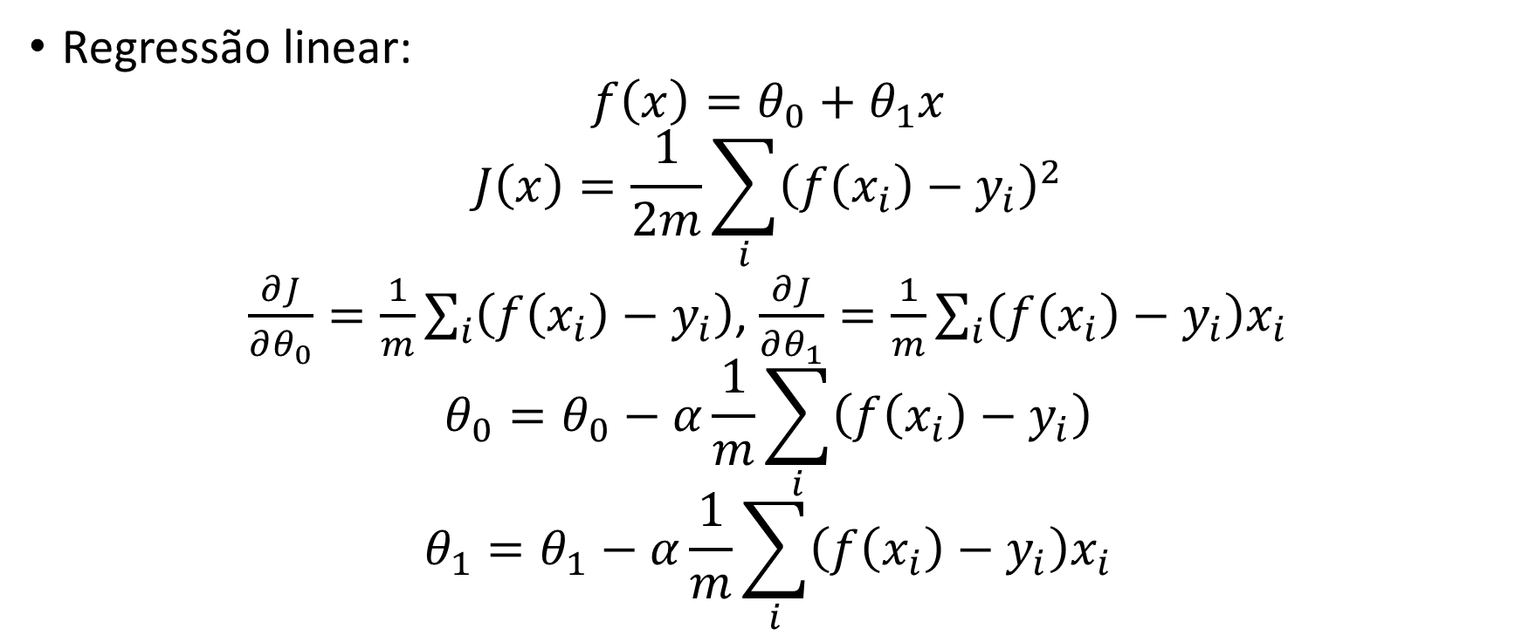
Descida do Gradiente
Regressão linear:
$$f\left(x\right)=θ_{0}+θ_{1}x$$
$$J\left(x\right)=\frac{1}{2m}\sum_{i}{{\left(f\left(x_{i}\right)−y_{i}\right)}^{2}}$$
$\frac{∂J}{∂θ_{0}}=\frac{1}{m}\sum_{i}{\left(f\left(x_{i}\right)−y_{i}\right)}$, $\frac{∂J}{∂θ_{1}}=\frac{1}{m}\sum_{i}{\left(f\left(x_{i}\right)−y_{i}\right)x_{i}}$
$$θ_{0}=θ_{0}−α\frac{1}{m}\sum_{i}{\left(f\left(x_{i}\right)−y_{i}\right)}$$
$$θ_{1}=θ_{1}−α\frac{1}{m}\sum_{i}{\left(f\left(x_{i}\right)−y_{i}\right)x_{i}}$$

Slide 40
Descida do Gradiente
def gradient_descent(dJ, theta, alpha):
while not check_stopping_condition():
theta = theta – alpha * dJ(theta)
return theta

Slide 41
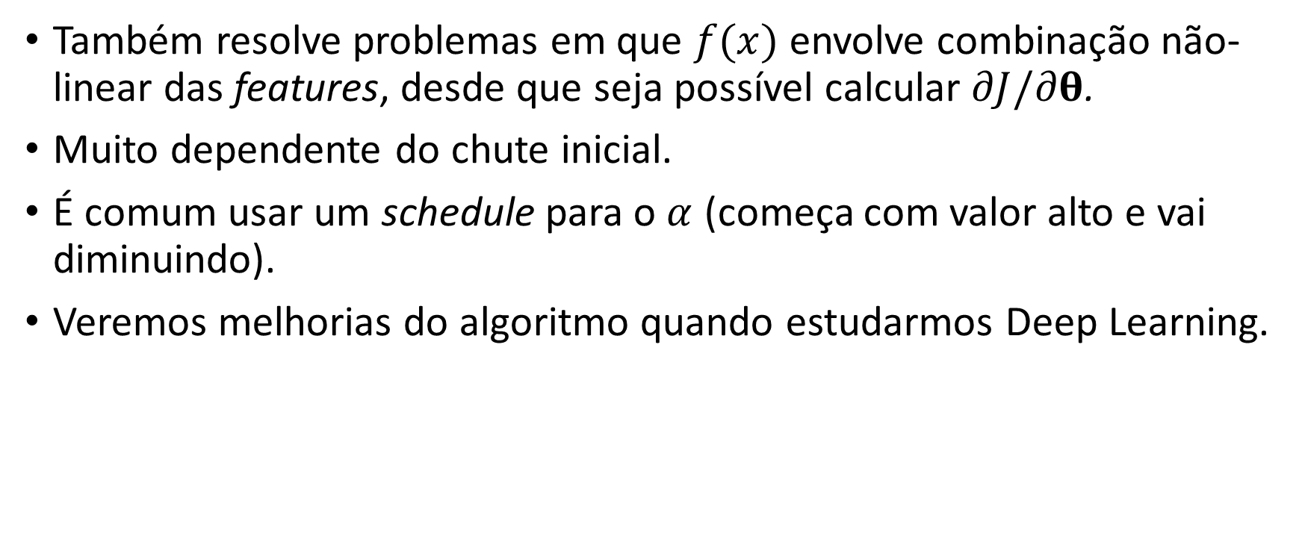
Descida do Gradiente
Também resolve problemas em que $f(x)$ envolve combinação não-linear das features, desde que seja possível calcular $∂J/∂θ$.
Muito dependente do chute inicial.
É comum usar um schedule para o $α$ (começa com valor alto e vai diminuindo).
Veremos melhorias do algoritmo quando estudarmos Deep Learning.

Slide 42
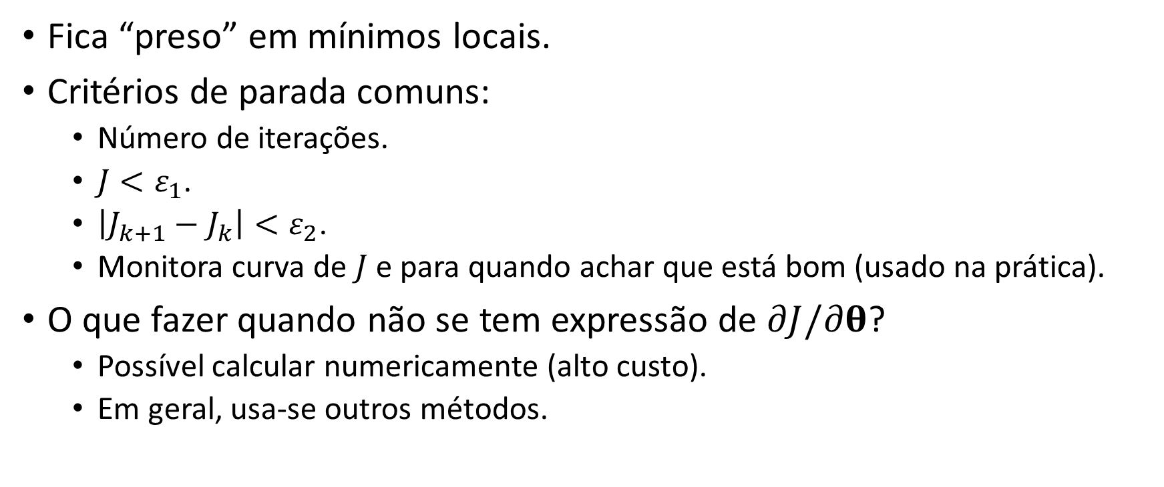
Descida do Gradiente
Fica “preso” em mínimos locais.
Critérios de parada comuns:
Número de iterações.
$J<ε_{1}$.
$\left|J_{k+1}−J_{k}\right|<ε_{2}$.
Monitora curva de $J$ e para quando achar que está bom (usado na prática).
O que fazer quando não se tem expressão de $∂J/∂θ$?
Possível calcular numericamente (alto custo).
Em geral, usa-se outros métodos.

Slide 43
Hill Climbing

Slide 44
Hill Climbing
Português: subida de encosta.
“Climbing” dá ideia de maximização, mas pode usar para minimização.
Avalia vizinhos da posição atual.
Vai para vizinho melhor avaliado.
Continua até atingir critério de parada.
Não requer cálculo da derivada.
Funciona quando espaço de busca é discreto.

Slide 45
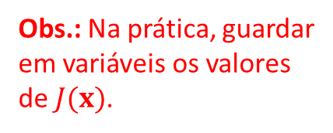
Hill Climbing
# Assuming maximization
def hill_climbing(J, theta):
while not check_stopping_condition():
best = None # J(None) = -inf
for neighbor in neighbors(theta):
if J(neighbor) > J(best):
best = neighbor
if J(best) < J(theta):
return theta
theta = best
return theta
Obs.: Na prática, guardar
em variáveis os valores
de $J(x)$.

Slide 46
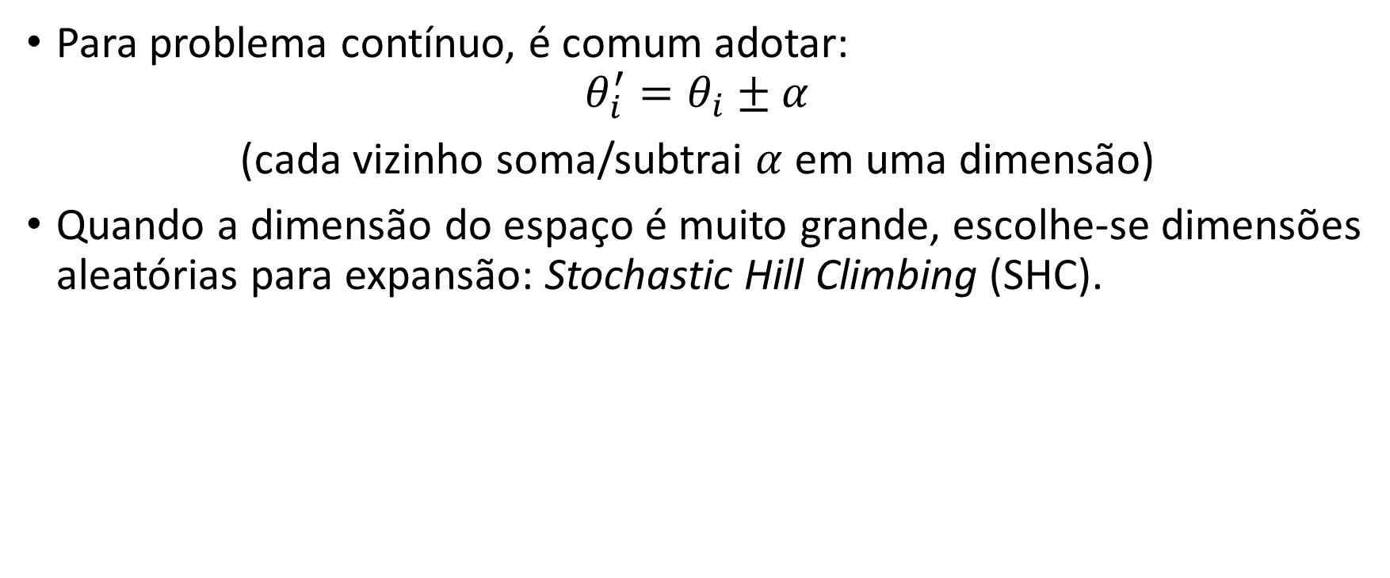
Escolha de Vizinhos
Para problema contínuo, é comum adotar:
$$θ_{i}^{′}=θ_{i}±α$$
(cada vizinho soma/subtrai $α$ em uma dimensão)
Quando a dimensão do espaço é muito grande, escolhe-se dimensões aleatórias para expansão: Stochastic Hill Climbing (SHC).

Slide 47
Hill Climbing
Muito dependente do chute inicial.
É comum o uso com reinício aleatório.
Executa-se HC várias vezes com diferentes chutes iniciais.

Slide 48
Simulated Annealing

Slide 49
Simulated Annealing
Português: têmpera simulada.
Semelhante a Hill Climbing, mas permite transição para estados piores.
Motivo: fuga de mínimos locais.
Inspiração vem do processo de tempera da metalurgia (aquecimento seguido de resfriamento lento para tratamento de um metal).

Slide 50
Simulated Annealing
# Assuming maximization
def simulated_annealing(J, theta):
while not check_stopping_condition():
T = temperature_schedule(i)
if T < 0.0:
return theta
neighbor = random_neighbor(theta)
deltaE = J(neighbor) – J(theta)
if deltaE > 0:
theta = neighbor
else:
r = random_uniform(0.0, 1.0) # Draws random number w/ uniform dist.
if r <= exp(deltaE / T):
theta = neighbor
return theta

Slide 51
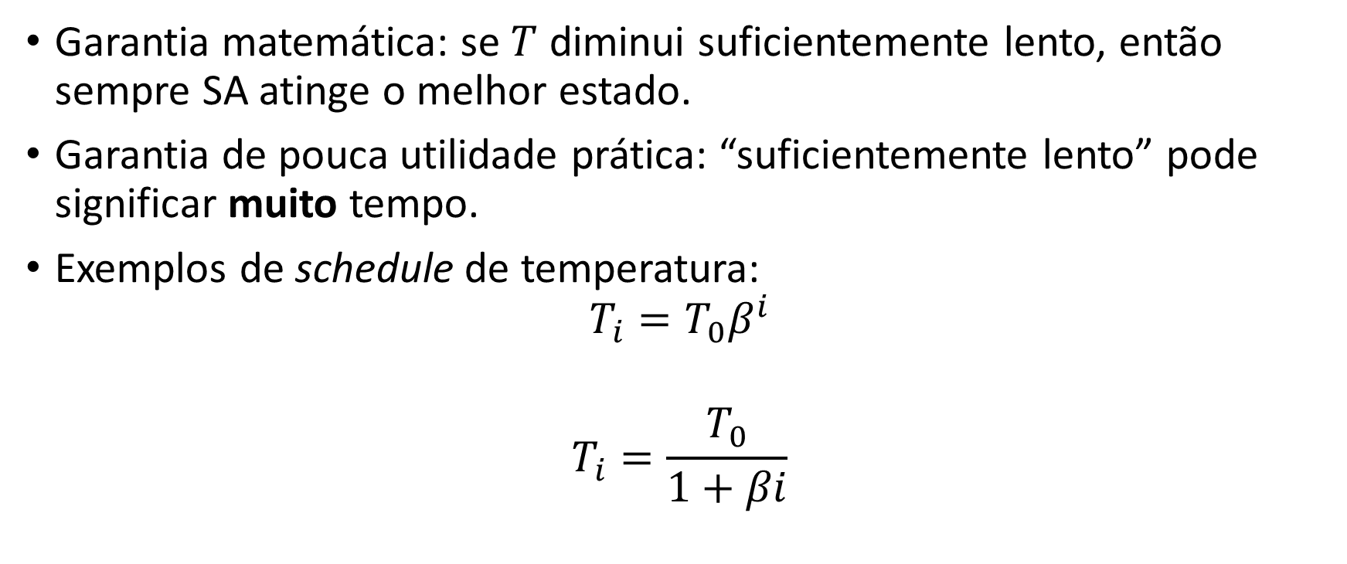
Simulated Annealing
Garantia matemática: se $T$ diminui suficientemente lento, então sempre SA atinge o melhor estado.
Garantia de pouca utilidade prática: “suficientemente lento” pode significar muito tempo.
Exemplos de schedule de temperatura:
$$T_{i}=T_{0}β^{i}$$
$$T_{i}=\frac{T_{0}}{1+βi}$$

Slide 52
Busca Tabu

Slide 53
Busca Tabu
Inglês: Tabu Search.
Modificação no Hill Climbing em que se mantém uma lista de estados já visitados (lista tabu) para que se evite voltar a eles.
Ajuda a evitar mínimos locais.
Vai para melhor vizinho que não está na lista tabu, mesmo que piore.
Mas guarda melhor até agora.

Slide 54
Busca Tabu
# Assuming maximization
def tabu_search(J, theta, max_tabu_len):
previous_best = theta
while not check_stopping_condition():
current_best = None # J(None) = -inf
for neighbor in neighbors(previous_best):
if (not neighbor in tabu_list) and J(neighbor) > J(current_best):
current_best = neighbor
tabu_list.append(current_best)
if J(current_best) > J(theta):
theta = current_best
if len(tabu_list) > max_tabu_len:
tabu_list.remove_first() # tabu_list operates in a FIFO fashion
previous_best = current_best
return theta

Slide 55
Dicas Práticas para Robótica

Slide 56
Chute Inicial
Como encontrar um bom chute inicial?
Tentar resolver problema “simplificado”.
Ignorar efeitos da Física até ter solução analítica.
Ignorar “acoplamento” (e.g. resolver problema 2D primeiro).
Usar outra técnica (e.g. visibility graph e A* para chute inicial de caminho).
Tentativa e erro (testar alguns valores).

Slide 57
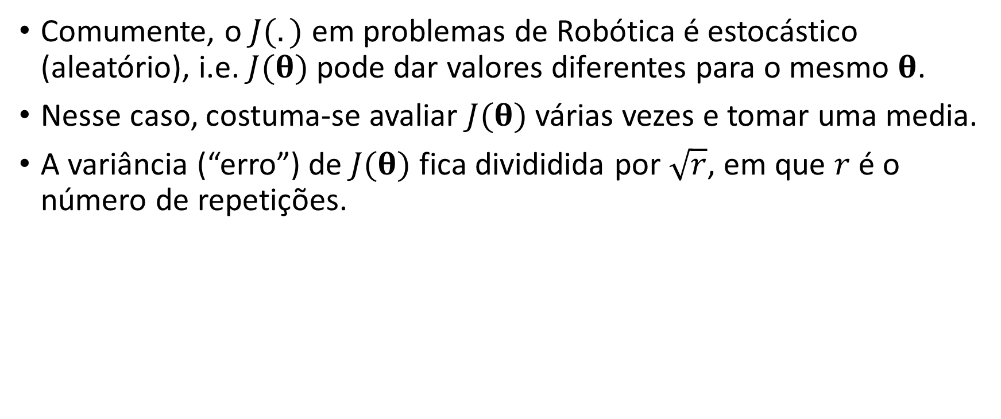
Função de Custo
Comumente, o $J(.)$ em problemas de Robótica é estocástico (aleatório), i.e. $J(θ)$ pode dar valores diferentes para o mesmo $θ$.
Nesse caso, costuma-se avaliar $J(θ)$ várias vezes e tomar uma media.
A variância (“erro”) de $J(θ)$ fica divididida por $\sqrt{r}$, em que $r$ é o número de repetições.

Slide 58
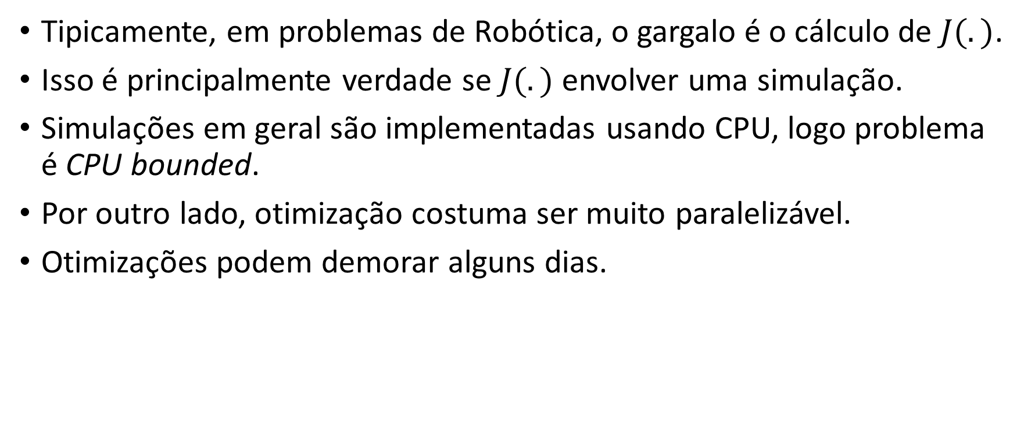
Custo Computacional
Tipicamente, em problemas de Robótica, o gargalo é o cálculo de $J(.)$.
Isso é principalmente verdade se $J(.)$ envolver uma simulação.
Simulações em geral são implementadas usando CPU, logo problema é CPU bounded.
Por outro lado, otimização costuma ser muito paralelizável.
Otimizações podem demorar alguns dias.

Slide 59
Para Saber Mais
Descida de Gradiente:
Capítulos 5 e 8 do livro Deep Learning de Goodfellow, Begin & Courville.
Primeiras duas aulas de Aprendizado Supervisionado ☺.
Cursos 1 e 2 da especialização de Deep Learning do Coursera (Andrew Ng).
Hill Climbing e Simulated Annealing:
Capítulo NORVIG, Peter; RUSSELL, Stuart. Artificial Intelligence: A Modern Approach. Pearson, 2009.

Slide 60
Laboratório 3

Slide 61
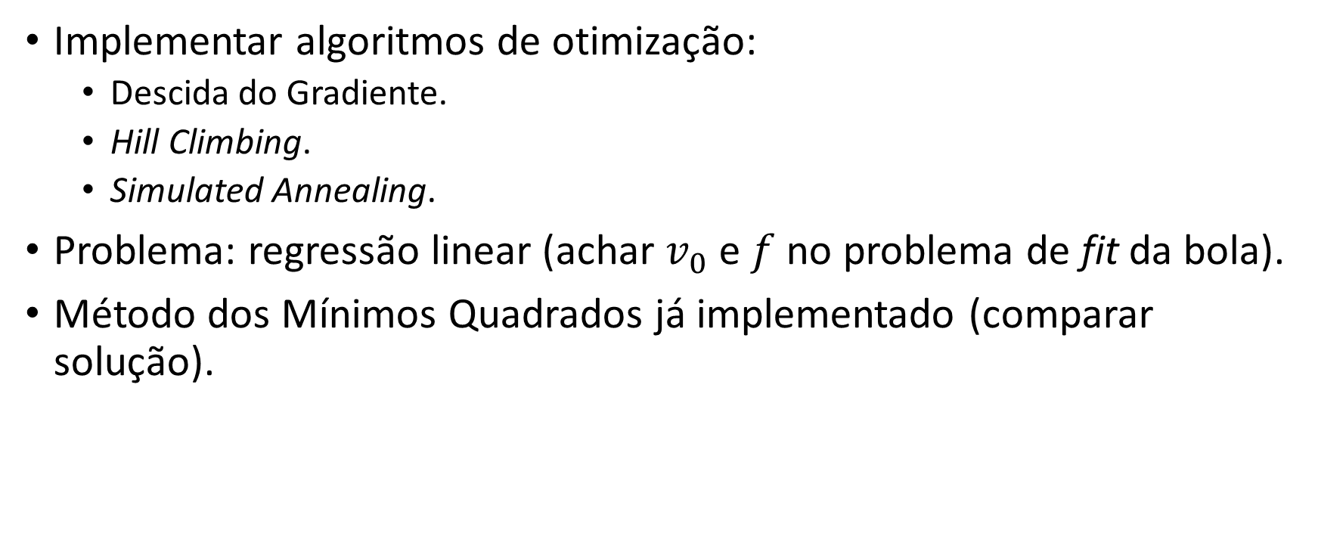
Laboratório 3
Implementar algoritmos de otimização:
Descida do Gradiente.
Hill Climbing.
Simulated Annealing.
Problema: regressão linear (achar $v_{0}$ e $f$ no problema de fit da bola).
Método dos Mínimos Quadrados já implementado (comparar solução).

Slide 62
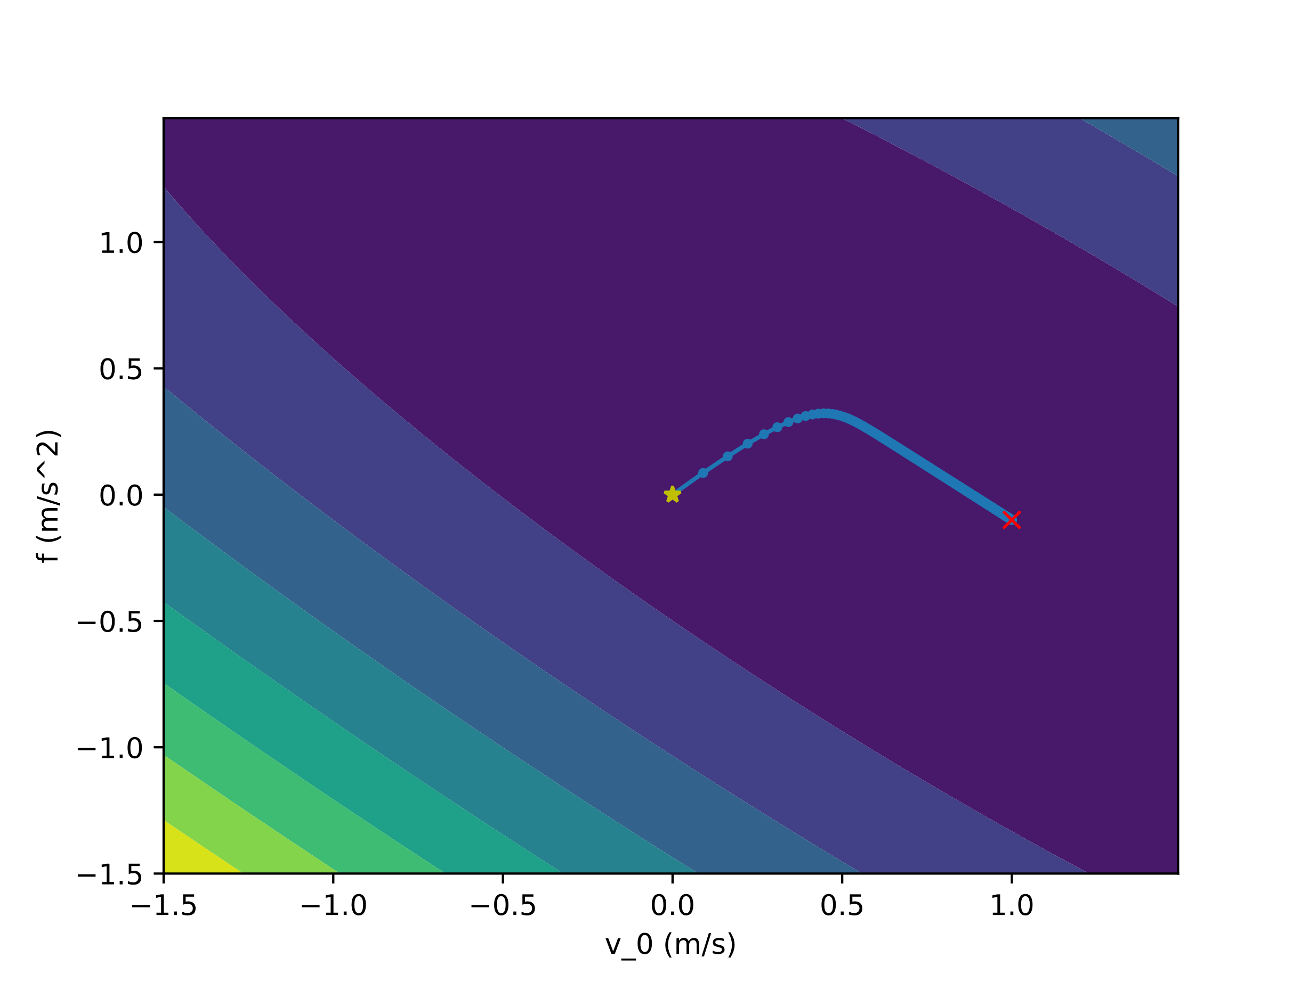
Descida do Gradiente

Slide 63

Hill Climbing

Slide 64

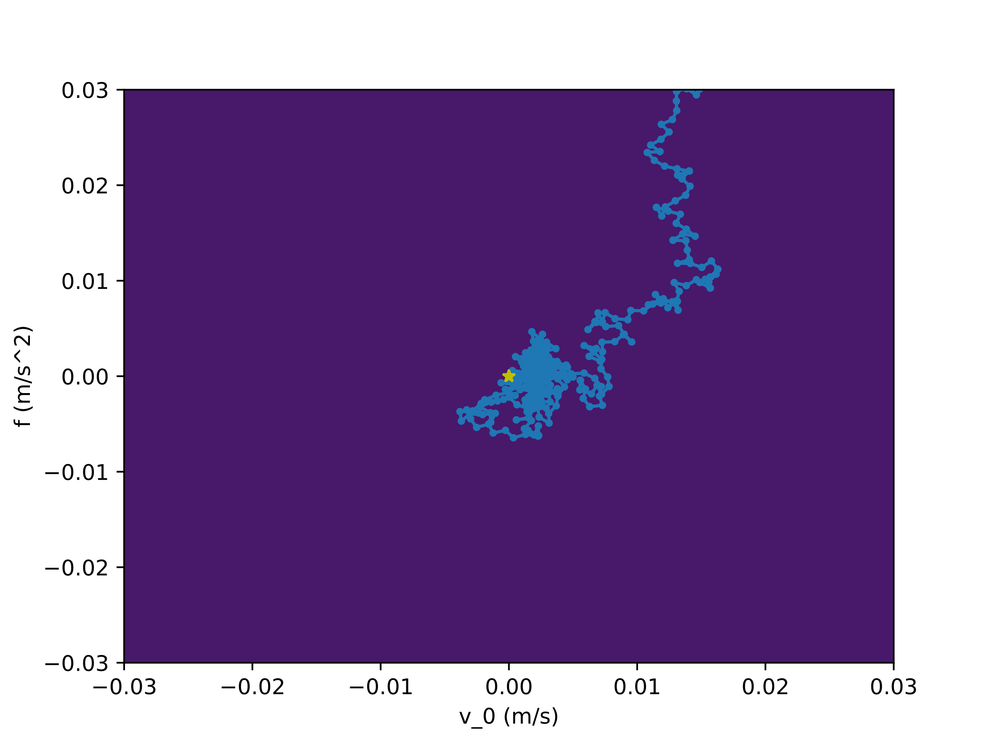
Simulated Annealing

